Slide 1
Inteligência Artificial
Pedro Henrique Padilha Portella da Cruz
FATEC Zona Sul
Professor Ceroni

Slide 2
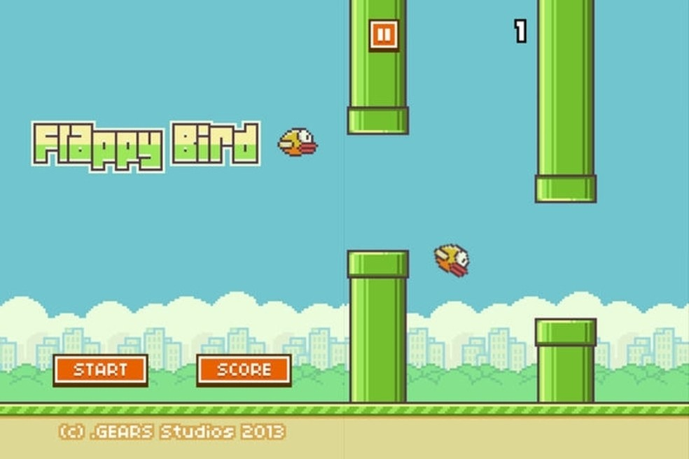
IA para vencer o

Slide 3
Recursos Utilizados
Visual Studio Code
Python 3.9.7
Bibliotecas do Python
Pygame
Os
Random
Neat-python

Slide 4
NEAT – Neural Evolution Augmenting Topology
NEAT é um exemplo de uma rede neural artificial de evolução de topologia e peso (TWEANN) que tenta aprender simultaneamente valores de peso e uma topologia apropriada para uma rede neural. Onde essa rede pode ser treinada e evoluir a partir de resultados obtidos em tentativas anteriores, mas com pequenas alterações nos parâmetros de entrada, criando um processo de tentativa e erro até alcançar um objetivo, e recompensando a IA toda vez que ela atinge um objetivo, como se fosse um cão em treinamento.
https://neat-python.readthedocs.io/en/latest/

Slide 5
NEAT – Neural Evolution Augmenting Topology
A biblioteca Neat-python abstrai essa implementação complexa de redes neurais para o desenvolvimento do nosso projeto. Nesse caso, somente precisamos intalar umaa biblioteca Python e escrever um arquivo de configurações ‘config.txt’.
pip install neat-python
Configurações de Ambiente de Treinamento
fitness_criterion = max
fitness_threshold = 1000
pop_size = 100
reset_on_extinction = False

Slide 6
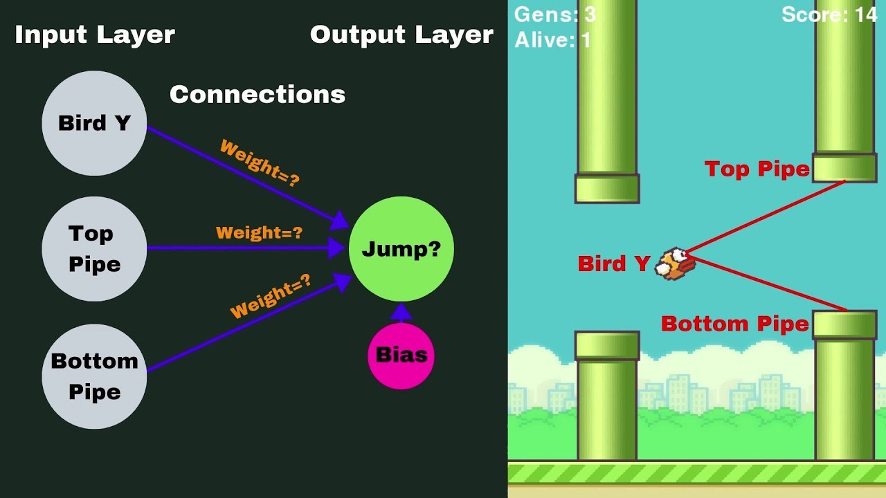

Slide 7
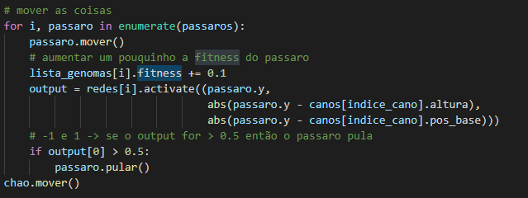
Como interpretar os outputs da IA para fazer o Pássaro se mover?
A Rede NEAT, possui um método chamada activate(), ele gera um output de valores entre -1 e 1, e tomamos como base se esse output for maior que 0.5, queremos que o pássaro pule. Se for um valor menor, significa que o pássaro não vai pular.

Slide 8
Sistema de Aprendizado e Recompensa da IA
Como o sistema NEAT é baseado em Aprendizado, Recompensa e Evolução constante, adotamos uma maneira de ensinar pra ela a evoluir seu comportamento com base em um sistema de recompensas determinada por pontuações.

Slide 9
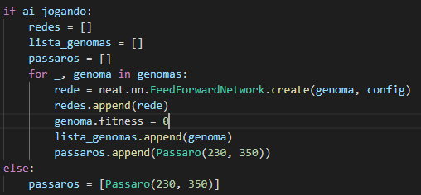
A variável genoma representa um ‘’pássaro’’ do nosso jogo, ela possui uma propriedade chamada fitness, que inicialmente começa com zero.

Slide 10
Conforme o jogo decorre, os pássaros se ‘‘movem’’, esse movimento garante uma pontuação de 0.1 a cada um deles, um pequeno incentivo para continuarem existindo.

Slide 11
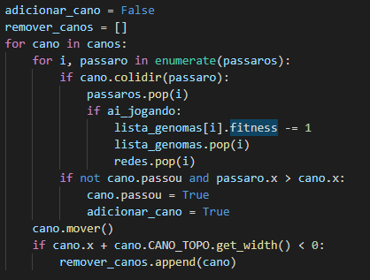
Se os pássaros colidirem em algum cano, no chão ou no teto, eles serão decrescidos de -1 ponto, além de que serão removidos dos outros pássaros, um eufemismo para ‘’serão mortos’’. Ou seja, um bom incentivo para continuarem vivos.

Slide 12
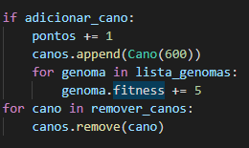
Se os pássaros passarem com vida de algum cano, serão recompensados com +5 pontos, incentivo para buscarem passar pelos canos.
Com base nas recompensas coletadas pela IA, ela vai começar a entender que precisa gerar valores no output dela de forma a que o pássaro continue vivo e passando por entre os canos.

Slide 13
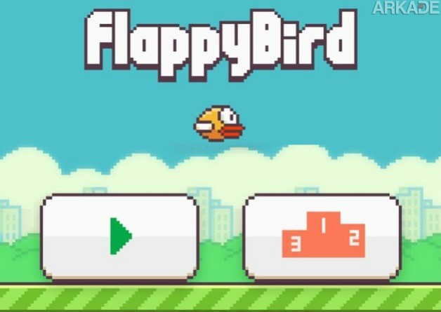
Github: https://github.com/PedroPadilhaPortella/IAFlappyBird

